Slide 1
Richtlinien für den Förderschwerpunkt Geistige Entwicklung und Unterrichtsvorgaben für den zieldifferenten Bildungsgang Geistige Entwicklung an allen Lernorten

Slide 2
Agenda
Richtlinien für den Förderschwerpunkt Geistige Entwicklung und Unterrichtsvorgaben für den zieldifferenten Bildungsgang Geistige Entwicklung
Informationen zum Aufbau und der Systematik der Unterrichtsvorgaben
Allgemeine Hinweise zu den Unterrichtvorgaben
Schulinterne Lehrpläne und Unterstützungsangebote

Slide 3
I. Richtlinien für den Förderschwerpunkt Geistige Entwicklung und
Unterrichtsvorgaben für den zieldifferenten Bildungsgang
Geistige Entwicklung

Slide 4
Der zieldifferente Bildungsgang Geistige Entwicklung – LERNORTE
Die Schülerinnen und Schüler werden im Bildungsgang des Förderschwerpunkts Geistige Entwicklung zieldifferent unterrichtet.
Orte der sonderpädagogischen Förderung sind
allgemeinbildende Schulen und Berufskollegs,
die Förderschulen,
die Klinikschulen.
gem. § 2 AO-SF

Slide 5
Der zieldifferente Bildungsgang Geistige Entwicklung
Der Unterricht im Förderschwerpunkt Geistige Entwicklung führt zum Abschluss im zieldifferenten Bildungsgang Geistige Entwicklung.
Der Unterricht in den Förderschwerpunkten
Hören und Kommunikation (§23 (1) AO-SF)
körperliche und motorische Entwicklung (§25 (1) AO-SF)
Sehen (§24 (1) AO-SF)
führt zu den Abschlüssen:
der allgemeinen Schulen,
im zieldifferenten Bildungsgang Lernen und
im zieldifferenten Bildungsgang Geistige Entwicklung.

Slide 6
Entwicklung der neuen Vorgaben - ZIELSETZUNG
Leitziel: aktive gesellschaftliche Teilhabe der Kinder, Jugendlichen und jungen Erwachsenen mit dem Förderschwerpunkt Geistige Entwicklung.
An allen Lernorten finden Schülerinnen und Schüler den Raum, ihre Persönlichkeit, ihre Begabungen, ihre Kreativität und ihre geistigen sowie körperlichen Fähigkeiten in Würde und mit Selbstwertgefühl zur Entfaltung zu bringen.

Slide 7
Entwicklung der neuen Vorgaben - RAHMENSETZUNG
Orientierung an
Empfehlungen der Kultusministerkonferenz (KMK) zur schulischen Bildung, Beratung und Unterstützung von Kindern und Jugendlichen im sonderpädagogischen Schwerpunkt Geistige Entwicklung (KMK 2021),
Empfehlungen der KMK zur inklusiven Bildung von Kindern und Jugendlichen mit Behinderungen in Schulen (KMK 2011),
Format, Systematik, Inhalt der Lehrpläne der Primarstufe und den Kernlehrplänen der Hauptschule mit Konkretisierungen für den Förderschwerpunkt Geistige Entwicklung. U. a. mit den Zielen:
Anschlussorientierung
Ermöglichen von Partizipation auf allen Ebenen

Slide 8
Gliederung der Richtlinien für den Förderschwerpunkt GG
Kapitel 1: Funktion der Richtlinien
Kapitel 2: Schülerinnen und Schüler im zieldifferenten Bildungsgang Geistige Entwicklung
Kapitel 3: Bildung und Erziehung im zieldifferenten Bildungsgang
Geistige Entwicklung
Kapitel 4: Grundsätze der Unterrichtsgestaltung
Kapitel 5: Angestrebte Kompetenzen
Kapitel 6: Sonderpädagogische Diagnostik und individuelle Lern- und Entwicklungsplanung (Förderplanung)
Kapitel 7: Leistungen ermöglichen, erkennen, einschätzen und rückmelden
Kapitel 8: Qualitätsentwicklung und Qualitätssicherung als kontinuierliche Aufgaben
Kapitel 9: Glossar

Slide 9
Funktion der Richtlinien und Unterrichtsvorgaben
zentrale Grundlage für schulisches und unterrichtliches Handeln im zieldifferenten Bildungsgang Geistige Entwicklung in
Nordrhein-Westfalen
Gültigkeit gleichermaßen für Schülerinnen und Schüler
in allgemeinen Schulen
in Förderschulen mit dem Schwerpunkt Geistige Entwicklung (GG)
in Förderschulen mit den Schwerpunkten
    Körperliche und motorische Entwicklung (KmE),
    Hören und Kommunikation (HK) und
    Sehen (SE)
    im Bildungsgang Geistige Entwicklung

Slide 10
Bildung im zieldifferenten Bildungsgang Geistige Entwicklung
„Um eine größtmögliche Selbstständigkeit und Selbstbestimmung zu erreichen, ist ein alle Lebensbereiche umfassender Bildungsbegriff für Schülerinnen und Schüler im zieldifferenten Bildungsgang Geistige Entwicklung unerlässlich. Der zieldifferente Bildungsgang Geistige Entwicklung umfasst demnach individuelle entwicklungsrelevante Aspekte und gleichermaßen Bildungsaspekte, die die aktive Teilhabe an der Gesellschaft und somit an kulturellem Leben implizieren. Damit stehen im zieldifferenten Bildungsgang Geistige Entwicklung
die entwicklungs-, fach- und lebensweltbezogenen Kompetenzen in einem „gleichwertigen Dreiklang“.“
(aus: Richtlinien für den Förderschwerpunkt Geistige Entwicklung S. 8-9)

Slide 11
II. Informationen zum Aufbau und der Systematik der Unterrichtsvorgaben

Slide 12
Gliederung der Unterrichtsvorgaben (I) - KAPITELÜBERSICHT
Vorbemerkungen: Unterrichtsvorgaben für den zieldifferenten Bildungsgang Geistige Entwicklung an allen Lernorten als kompetenzorientierte Unterrichtsvorgaben
Kapitel 1: Der Beitrag des Aufgabenfeldes bzw. der
Entwicklungsbereiche zur Bildung im zieldifferenten Bildungsgang Geistige Entwicklung

Slide 13
Gliederung der Unterrichtsvorgaben (II) - KAPITELÜBERSICHT
Kapitel 2: a) Bereiche, Inhalte (Sprache und Kommunikation) …
b) Kompetenzbereiche, Inhalte, Schwerpunkte (Mathematik) …
… fachliche Aspekte und angestrebte Kompetenzen
c) Entwicklungsbereiche, Entwicklungsschwerpunkte, Entwicklungsaspekte und angestrebte Kompetenzen (Entwicklungsbereiche)
Kapitel 3: Leistungen ermöglichen, erkennen, einschätzen
und rückmelden
Glossar

Slide 14
Unterrichtsvorgaben – GESTALTUNGSGRUNDSÄTZE
Bei Schülerinnen und Schülern im zieldifferenten Bildungsgang Geistige Entwicklung kann nicht davon ausgegangen werden, dass sie Kompetenzen zu festgelegten Zeitpunkten erwerben. Daher
Kompetenzorientierte Vorgabengestaltung bei Fokussierung individuell bestehender Entwicklungsperspektiven.
Im Sinne der Anschlussfähigkeit ist immer auch der Blick auf Lernchancen und Entwicklungspotenziale in höheren Entwicklungsstufen gerichtet.
Insoweit wird hier ein, an individuellen Potenzialen geknüpfter Leistungsbegriff zugrunde gelegt.

Slide 15
Unterrichtsvorgaben - GESTALTUNGSFORMAT: Angestrebte Kompetenzen
Im zieldifferenten Bildungsgang Geistige Entwicklung sprechen wir von angestrebten Kompetenzen, die innerhalb eines breitgefächerten, offen angelegten, entwicklungsbezogenen Kontinuums angelegt sind.
Diese
beschreiben fachliche Entwicklungsschritte,
berücksichtigen Vorläuferfähigkeiten,
sind schulstufenunabhängig angelegt,
beziehen sich auf Verhalten, das in jeweils unterschiedlichen Modi sichtbar werden kann,
bilden die Grundlage für die Formulierung individuell angestrebter Lernergebnisse,
bilden die Grundlage für die Planung eines individuell ausgerichteten Unterrichts.
Notes:
In unterschiedlichen Modi sichtbar werden kann (z. B. Veränderungen im Antlitz, Augenbewegungen, Körperspannung),

Slide 16
Unterrichtsvorgaben – MERKMALE und ZIELE
Die Unterrichtsvorgaben für den zieldifferenten Bildungsgang Geistige Entwicklung beschreiben
den Beitrag der Aufgabenfelder und der Entwicklungsbereiche zur Bildung der Schülerinnen und Schüler,
fachliche und entwicklungsbezogene Aspekte kompetenzorientiert,
Verknüpfungsmöglichkeiten von fachlichen und entwicklungsbezogenen Kompetenzen,
Anschlussmöglichkeiten an die Lehrpläne der Primarstufe bzw. der Kernlehrpläne für die Hauptschule.

Slide 17
Unterrichtsvorgaben – GESTALTUNGSPRINZIPIEN (I)
Eine Orientierung an Jahrgangsstufen entfällt - die Orientierung erfolgt immer entlang der individuellen Entwicklungsvoraussetzungen und -möglichkeiten der einzelnen Schülerin/des einzelnen Schülers.
Den Einsatz Assistiver Technologien (AT) zur Kompensation von behinderungsbedingten Einschränkungen gilt es auf der Grundlage des Lern- und Entwicklungsplanes (Förderplan) zu prüfen.
Unterstützte Kommunikation (UK) stellt ein durchgängiges Prinzip im gesamten Unterricht, im Schulleben und auch außerhalb des Unterrichts dar.

Slide 18
Unterrichtsvorgaben – GESTALTUNGSPRINZIPIEN (II)
Im Sinne eines umfassenden Bildungs- und Erziehungsauftrags im zieldifferenten Bildungsgang Geistige Entwicklung ist auch die Pflege bei entsprechenden Bedarfen auf Seiten der Schülerin bzw. des Schülers Bestandteil der pädagogischen Arbeit.
Die Unterrichtsvorgaben für den zieldifferenten Bildungsgang Geistige Entwicklung besitzen Gültigkeit an allen Lernorten.
Anschlussmöglichkeiten an die Lehrpläne für die Primarstufe und die Kernlehrpläne der Hauptschule sind angelegt.

Slide 19
Unterrichtsvorgaben - KOHÄRENZ
Die Unterrichtsvorgaben für die Entwicklungsbereiche enthalten beispielhaft:
  Vernetzungen bzw. Verknüpfungen der Entwicklungsbereiche untereinander, um sich gegenseitig stützende und ergänzende Lernentwicklungen aufzuzeigen.
  Performanzsituationen, die konkret das zu einer Kompetenz zugehörige Handeln in inner- und außerschulischen Kontexten umreißen.
Die Unterrichtsvorgaben für die Aufgabenfelder enthalten beispielhaft:
  Verknüpfungen zwischen dem aufgabenfeld- und entwicklungsbezogenen Kompetenzerwerb, wodurch Entwicklungschancen ermöglicht werden können.
  Verknüpfungen zu den Lehrplänen der Primarstufe und den Kernlehrplänen der Hauptschule im Sinne einer Anschlussorientierung.

Slide 20
Unterrichtsvorgaben – VERKNÜPFUNG mit FÖRDERPLANUNG
Die schulische Bildungsbiografie jeder Schülerin und jedes Schülers wird durch eine kompetenzorientierte Lern- und Entwicklungsplanung (Förderplanung) begleitet, die eine prozessbezogene Diagnostik und eine entsprechende individuelle Dokumentation beinhaltet.
Die im Kapitel 2 der Unterrichtsvorgaben beschriebenen Kompetenzen bilden die Grundlage für die prozessbezogene Diagnostik und die entsprechende Dokumentation.
Anzustrebende fachliche und entwicklungsbezogene Kompetenzen werden diagnostisch erfasst und miteinander verknüpft.
Auf dieser Grundlage erfolgt die Unterrichtsplanung.
Leistungen können so ermöglicht, erkannt, eingeschätzt und rückgemeldet werden (Kapitel 3 der Unterrichtsvorgaben).

Slide 21
III. Allgemeine Hinweise zu den Unterrichtsvorgaben
- Gliederungspunkte und -inhalte
- Berücksichtigung von Querschnittsaufgaben

Slide 22
Unterrichtsvorgaben – GLIEDERUNGSPUNKTE und -INHALT
Kapitel 1: Der Beitrag des Aufgabenfeldes / der Entwicklungsbereiche zur Bildung im zieldifferenten Bildungsgang Geistige Entwicklung.
übergreifende Ziele des Aufgabenfeldes bzw. der Entwicklungsbereiche
Zusammenhang zwischen fachlichen Anforderungen und den Lebensperspektiven der Schülerinnen und Schüler
Aussagen zu fachspezifischem Lehren und Lernen
mögliche Verweise auf die Lehrpläne für die Primarstufe und die Kernlehrpläne der Hauptschule

Slide 23
Unterrichtsvorgaben – GLIEDERUNGSPUNKTE und -INHALT
Kapitel 2: (Kompetenz-, Entwicklungs-) Bereiche, Inhalte, (Entwicklungs-) Schwerpunkte, fachliche bzw. Entwicklungsaspekte, angestrebte Kompetenzen
gestufte Anlage der angestrebten Kompetenzen in einem entwicklungsbezogenen Kontinuum
Berücksichtigung von elementaren und sogenannten Vorläuferkompetenzen
Konkretisierungsgrad, Verständlichkeit und Aneignungsebenen bezogen auf den zieldifferenten Bildungsgang Geistige Entwicklung

Slide 24
Unterrichtsvorgaben – GLIEDERUNGSPUNKTE und -INHALT
Kapitel 2: (Kompetenz-, Entwicklungs-) Bereiche, Inhalte, (Entwicklungs-) Schwerpunkte, fachliche bzw. Entwicklungsaspekte, angestrebte Kompetenzen
In geeigneter Form wird Bezug genommen auf die (Kompetenz-) Bereiche der Lehr- und Kernlehrpläne der allgemeinbildenden Schule (Primarstufe und Hauptschule) ausgehend von den Bildungsstandards.
für den Bildungsgang bedeutsame Ergänzungen und Adaptionen der Bildungsstandards und Lehrpläne der allgemeinen Schule

Slide 25
Kapitel 3: Leistungen ermöglichen, erkennen, einschätzen und rückmelden
Unterrichtsvorgaben – GLIEDERUNGSPUNKTE und -INHALT
Der in Kap. 3 beschriebene Umgang mit Leistungen …
ist mit der kompetenzorientierten Lern- und Entwicklungsplanung verknüpft,
setzt an den individuellen Lernvoraussetzungen einer Schülerin bzw. eines Schülers wird an,
bezieht die Schülerin bzw. der Schüler aktiv in den Prozess von Erkennen, Einschätzen und Rückmelden von Leistungen ein,
basiert auf der Transparenz der Kriterien zur Einschätzung / Bewertung,
nimmt Prozesse und Produkte in den Blick,
ist auf die größtmögliche, individuell erreichbare Selbstständigkeit, Eigensteuerung und aktive Teilhabe am sozialen Leben ausgerichtet,
zeigt eine realistisch anzunehmende Entwicklungsperspektive auf.

Slide 26
Unterrichtsvorgaben - Berücksichtigung von QUERSCHNITTSAUFGABEN
u. a.
Bildung in der digitalen Welt und Medienbildung,
Verbraucherbildung,
Bildung für nachhaltige Entwicklung,
Interkulturalität.

Slide 27
Bsp. Querschnittsaufgabe „Ziele einer Bildung in der digitalen Welt“
1
Gebrauch digitaler
Basiswerkzeuge
2
Entwicklung von
(fachlichen)
Kompetenzen mithilfe
digitaler Medien
1
2
3
3
Thematisierung in
fachlichen und
entwicklungs-
bezogenen Bezügen
Notes:
Bedienen und Anwenden/Informieren und Recherchieren – Kommunizieren und Kooperieren – Produzieren und Präsentieren - Analysieren und Reflektieren – Problemlösen und Modellieren
Datenschutz, Informationskritik, Cybergewalt und-kriminalität, Rechtliche Grundlagen, Selbstregulierte Mediennutzung

Slide 28
Ziele einer Bildung in der digitalen Welt – BEISPIELE aus den Vorgaben
… geht einen Weg nach Wegeplan auch unter Verwendung von digitaler Kartendarstellung oder digitalen Navigationsgeräten (Mathematik)
… isoliert Finger zur Eingabe an Tasten, Tastaturfeldern, Tastaturen, Touchscreen-Monitoren/Displays
… nutzt Eingabemedium (u.a. Eingabestift) zur Eingabe an Touchscreen-Monitoren/Displays (Entwicklungsbereiche)
… plant analoge/ digitale Texte kriteriengeleitet und nach eigenen Ideen
… plant anlass- / intentionsgebunden unterschiedliche (auch analoge/digitale) Textsorten (Sprache und Kommunikation)

Slide 29
Bsp. Querschnittsaufgabe „Ziele der Verbraucherbildung“
Übergreifender Bereich Allgemeiner Konsum
Bereich A: Finanzen Marktgeschehen, Verbraucherrecht | Bereich B: Ernährung und Gesundheit | Bereich C: Medien und Information in der digitalen Welt | Bereich D: Leben, Wohnen Mobilität
Zieldimensionen: Auseinandersetzung mit
  individuellen Bedürfnissen und Bedarfen (Z1)
  gesellschaftlichen Einflüssen auf Konsumentscheidungen (Z2)
  individuellen und gesellschaftlichen Folgen des Konsums (Z3)
  politisch-rechtlichen und sozioökonomischen Rahmenbedingungen (Z4)
  Kriterien für Konsumentscheidungen (Z5)
  individuellen, kollektiven und politischen Gestaltungsoptionen des Konsums (Z6)

Slide 30
Ziele der Verbraucherbildung – BEISPIELE aus den Vorgaben
…verwendet Bargeld in alltäglichen Bezahlvorgängen
…kennt den grundlegenden Ablauf einer Kartenzahlung und Kontoabbuchung
…bewertet erfasst Daten hinsichtlich des eigenen Bedarfs, Lebensstils und Konsumgewohnheiten (Mathematik)
In den Entwicklungsbereichen erfolgt eine Verankerung in den Performanzsituationen, z. B. Bewältigen größerer Entfernungen, auch als klimafreundliche Alternative zu motorisierten Fahrzeugen und zur Gesunderhaltung, Identifikation gesundheitsschädlicher Lebensmittel.
…verwendet Informationen und Daten aus altersangemessenen / entwicklungsgemäßen analogen und digitalen Quellen
…ermittelt Informationen und Daten aus altersangemessenen / entwicklungsgemäßen analogen und digitalen Quellen
(Sprache und Kommunikation)

Slide 31
IV. Schulinterne Lehrpläne und Unterstützungsangebote

Slide 32
Schulinterne Lehrpläne – RECHTLICHE GRUNDLAGEN
Die Schulen bestimmen auf der Grundlage der Unterrichtsvorgaben in Verbindung mit ihrem Schulprogramm schuleigene Unterrichtsvorgaben.
(§29 (2) SchulG)
Schulen setzen durch die schulinternen Lehrpläne die Richtlinien für den Förderschwerpunkt Geistige Entwicklung und Unterrichtsvorgaben für den Bildungsgang Geistige Entwicklung unter ihren spezifischen Bedingungen um.
Die schulinternen Arbeitspläne bieten die Grundlage für Reflexion und Evaluation. Sie sind Instrumente der Schulentwicklung und dienen der Qualitätssicherung und -entwicklung.
(§ 70 (3) SchulG)
Die schulinternen Lehrpläne bieten die Grundlage der fachlichen und entwicklungsbezogenen Arbeit im Team.
Sie bieten allen am Bildungsprozess Beteiligten Transparenz.

Slide 33

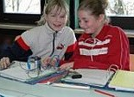
Entwicklungs-, fach- und lebensweltbezogene Kompetenzen
Angestrebte
Kompetenzen
Was?
Wofür?
Kompetenz-entwicklung
Wie?
Womit?
Richtlinien
Schulinterne
Lehrpläne
Unterrichts-vorgaben

Slide 34
Auftrag: Implementation und Umsetzung - UNTERSTÜTZUNGSANGEBOTE
Beispiele für schulinterne Lehrpläne enthalten Angaben
  zu möglichen Themenfeldern als fachliche Kontexte für die Umsetzung der Unterrichtsvorgaben im Unterricht bzw.
  zu möglichen Lernarrangements, die zur Förderung in den Entwicklungsbereichen individuell eingesetzt werden können
  zu Vernetzungen z. B. Entwicklungsbereiche und Aufgabenfelder, der Entwicklungsbereiche untereinander, fächerübergreifende Kooperationen
  zu sinnvollen didaktischen Absprachen innerhalb des Kollegiums
Weitere Unterstützungsmaterialien
  Konkretisierte Unterrichtsplanungen
  Implementationspräsentationen zur Erläuterung der Vorgaben

Slide 35
Beispiel einer Gliederung eines schulinternen Lehrplans
Rahmenbedingungen der Arbeit in den Entwicklungsbereichen oder im Aufgabenfeld Mathematik oder im Aufgabenfeld Sprache und Kommunikation oder …
Entscheidungen zum Unterricht
2.1 Darstellung der Lernarrangements (in den Entwicklungsbereichen) bzw. Themenfelder (in den Aufgabenfeldern)
2.2 Grundsätze der didaktischen und methodischen Arbeit
2.3. Grundsätze zum Ermöglichen, Erkennen, Einschätzen
und Rückmelden von Leistungen
2.4 Lehr- und Lernmittel
3. Qualitätssicherung

Slide 36
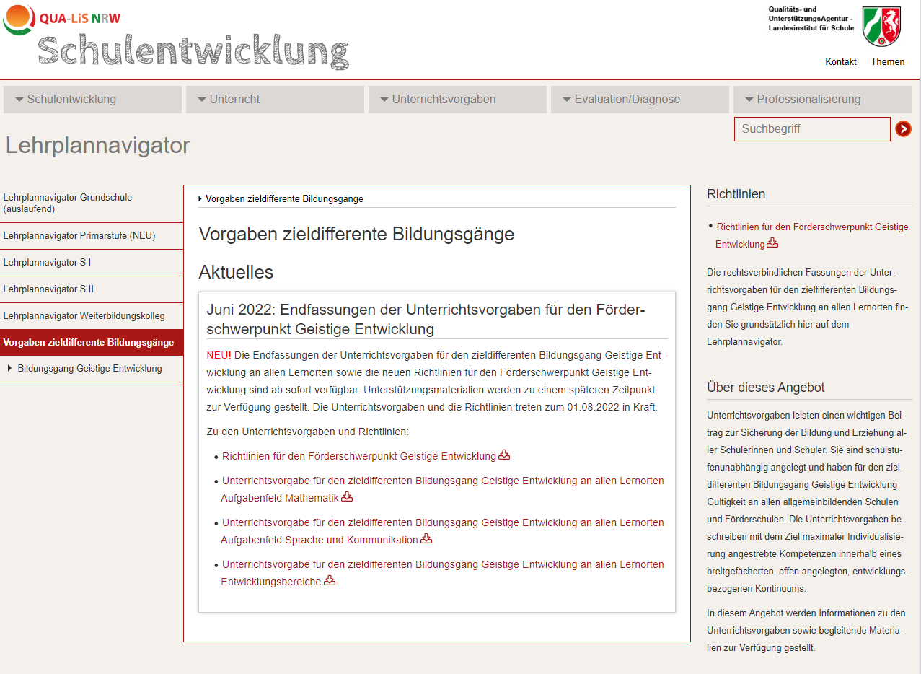
Lehrplannavigator – UNTERSTÜZUNGSANGEBOTE

Slide 37
Herzlichen Dank für Ihre Aufmerksamkeit!

